Slide 1
我所認識的武安宮
專題報導
姚 雨彤

Slide 2
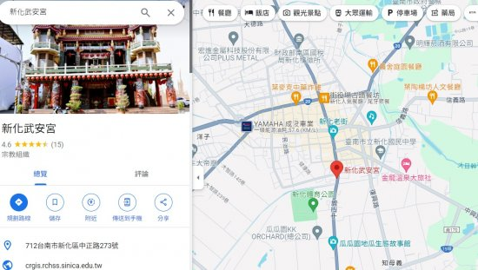
武安宮的地理位置

Slide 3
武安宮的歷史
1.新化武安宮位在臺灣臺南市新化區
2.原稱「大使公廟」
3.為大目降八保七廟之一
4.建於清嘉慶年間
照片來源 維基百科

Slide 4
神明
1.主祀大使爺張巡（武安尊王）
2.二使爺許遠（文安尊王）
3.三使爺南霽雲
照片來源 維基百科

Slide 5
武安尊王的傳說故事
1:武安尊王向玄天上帝借面具的同時玄天上帝提醒說獲勝後，要過
了「大使碑」才能說笑,武安尊王打敗虎神之後,忘了規定,笑了出來,
導致面具脫不下來。所以武安尊王的面貌較為兇惡。
2:唐朝安史之亂時，奉命守護睢陽城，10個月的死守得不到兵力援助，最終張巡、許遠、等人殉國，之後朝廷追封，逐漸成為民間信仰的主要神明。

Slide 6
宋江陣的起源
1.源自《水滸傳》、是少林武學實拳派的一支、來自戚繼光鴛鴦陣
2.源自鄭成功的藤牌兵
3.中國福建漳泉地方自衛武力團練及清末臺南府城義民旗

Slide 7
宋江陣的兵器
頭旗. 雙斧. 斬馬 ; 大刀. 耙. 三叉 ; 板尖. 躂仔（躂刀）. 刨仔（割馬腳用） ; 官刀. 雨傘. 短棍（齊眉） ; 長槌. 鐵尺. 雙鐧.

